Slide 1


Programação em R para Geografia
Pedro José Farias Fernandes
pj_fernandes@id.uff.br
Laboratório de Geografia Física

Slide 2
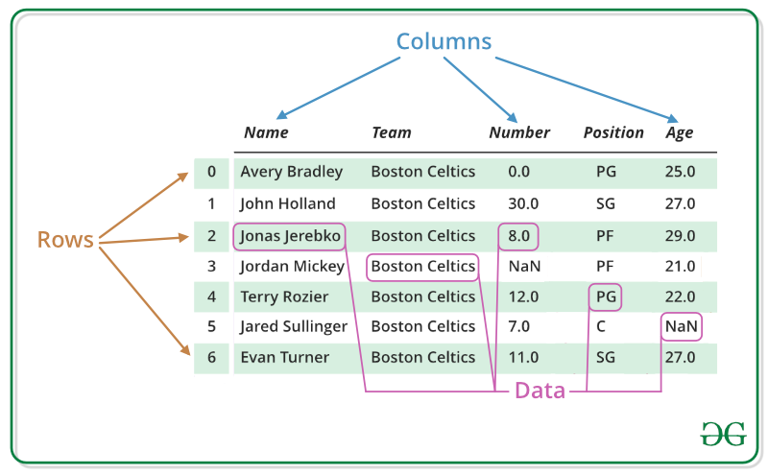
Data Frames
https://www.geeksforgeeks.org/r-data-frames/

Slide 3
Data Frames
alunos | notas
Jemisson | 7
Pedro | 8
Raphael | 9
Junior | 10
Jairson | 10
Marcelo | 0

Slide 4
Data Frames
notas<-c(7,8,9,10,10,0)
alunos<-c("Jemisson","Pedro","Raphael","Junior","Jairson","Marcelo")
df<-data.frame(alunos=alunos, notas=notas)
df
df[,"notas"]
df[,"alunos"]
df[,1]
df[,2]
df[1,]
df[c(2,3),]
df$notas
df$alunos

Slide 5
Data Frames
##Pegando alunos nota 10
alunos_nota_10 <- df[df$notas==10,]
#Pior aluno
pior_aluno <- df[df$notas==0,]

Slide 6
Data Frames
#Leitura de dados
tabela<-read.csv("VGs__melhores.csv", h=T, sep=",")
names(tabela)
tabela$class_name
head(tabela)

Slide 7
Estatística descritiva
Média: soma dos valores /total de observações
Notas: 7 8 9 10 10 0 5
(7+8+9+10+10+0)/7 = 7
Mediana: valor central dos dados ordenados:
0 5 7 8 9 10 10 = 8
Moda: valor mais frequente = 10
Variância: medida de dispersão = 12.66667
Desvio padrão: sqrt(variância) = 3.559026

Slide 8
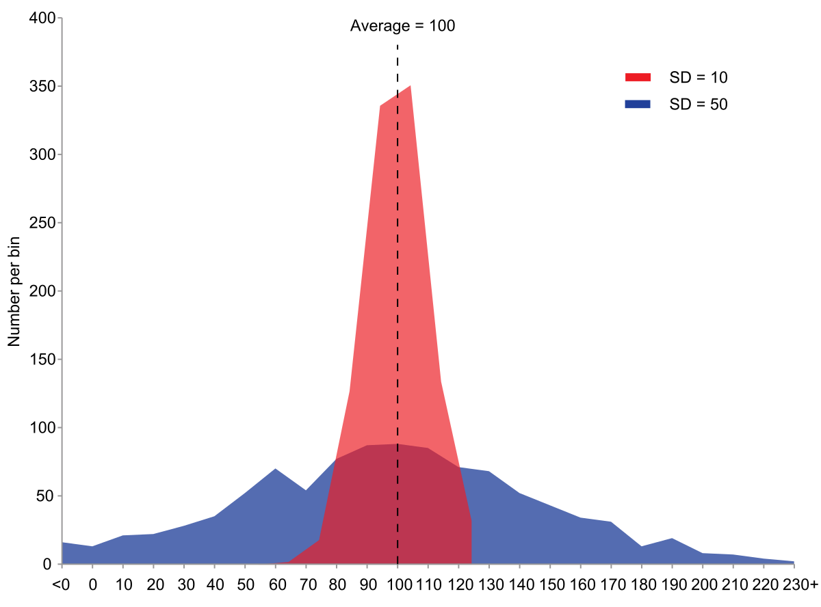
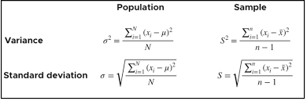
https://en.wikipedia.org/wiki/Variance

Slide 9
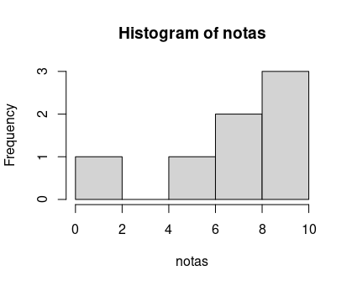
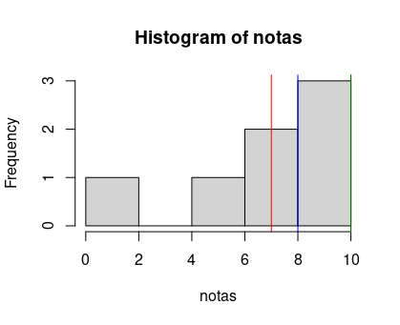
Histograma das notas
Mediana: 8
Média: 7
Moda: 10

Slide 10
#Estatística descritiva e medidas de das notas
summary(notas)
mean(notas)
median(notas)
var(notas)
sd(notas)
hist(notas)
abline(v=c(mean(notas, 0)), col="red") #adicionando média
abline(v=c(median(notas, 0)), col="blue") #adicionando mediana
abline(v=10, col="darkgreen") #adicionando moda

Slide 11

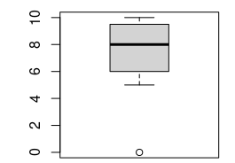
Boxplot
“… permite visualizar diversos aspectos da distribuição dos dados…” (MAGALHÃES; LIMA, 2015)
Q1 + 1.5 *(Q3 + Q1)
Q3
mediana
Q1
Q1 – 1.5 *(Q3 - Q1)
Distribuição assimétrica negativa (-1,15)
Valor extremo

Slide 12
Boxplot e assimetria
#Boxplot e Assimetria
boxplot(notas)
install.packages("moments")
library(moments)
skewness(notas)

Slide 13
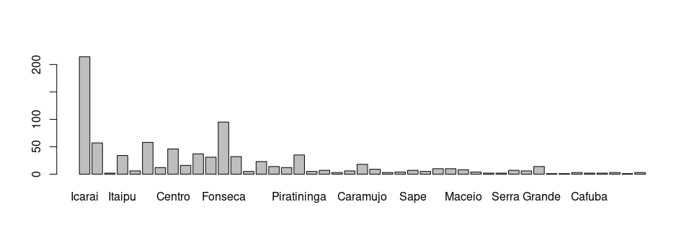
Barplot – Casos COVID-19 em Niterói RJ (13/05/2020)

Slide 14
Barplot – Casos COVID-19 em Niterói RJ (13/05/2020)
#barplot
casos_covid_niteroi <- read.csv("https://raw.githubusercontent.com/pjfernandes/pjfernandes.github.io/master/casos.csv", sep=";", h=T)
head(casos_covid_niteroi)
barplot(casos_covid_niteroi$Casos, names.arg = casos_covid_niteroi$NOME)

Slide 15
Biblioteca plotly
#plotly
install.packages("plotly")
library(plotly)
fig <- plot_ly(
x = casos_covid_niteroi$NOME,
y = casos_covid_niteroi$casos,
name = "Casos COVID (13/05/2020)",
type = "bar"
)
fig

Slide 16
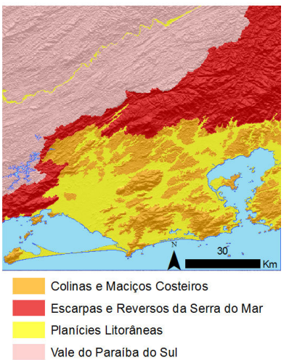
Boxplot das classes de relevo

Slide 17
Boxplot das classes de relevo
tabela<-read.csv("VGs__melhores.csv", h=T, sep=",")
ersm_declividade<-tabela[tabela$class_name=="Escarpas e Reversos da Serra do Mar",$Mean.Declividade
cmc_declividade<-tabela[tabela$class_name=="Colinas e Maci\xe7os Costeiros",$Mean.Declividade
par(mfrow=c(3,1))
hist(ersm_declividade,breaks=50,xlim=c(0,45), col="red")
hist(cmc_declividade,breaks=50,xlim=c(0,45), col="orange")
boxplot(ersm_declividade, cmc, col=c("red", "orange"), names=c("ERSM", "CMC"))

Slide 18
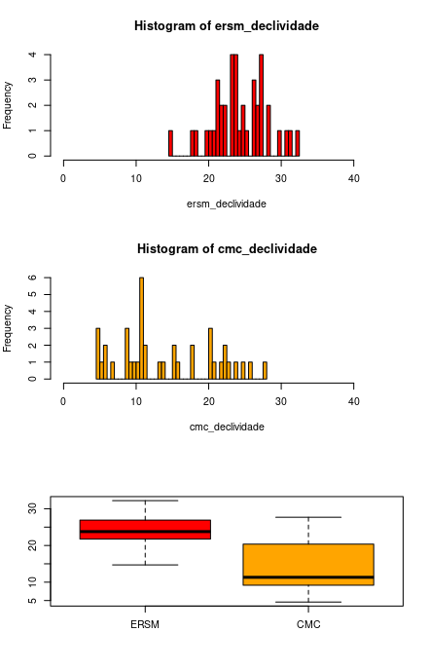
Boxplot das classes de relevo

Slide 19
Boxplot das classes de relevo

Slide 20
Teste t de Student
Para verificar diferença significativa entre a média de dois grupos
No caso, CMC e ERSM
1) Verificar se as variâncias dos grupos são significativamente iguais ou diferentes
2) Executar o teste t

Slide 21
Teste F
var.test(cmc_declividade, ersm_declividade)
F test to compare two variances
data: cmc_declividade and ersm_declividade
F = 3.1918, num df = 39, denom df = 39, p-value = 0.0004527
alternative hypothesis: true ratio of variances is not equal to 1
95 percent confidence interval:
1.688116 6.034708
sample estimates:
ratio of variances
3.191753

Slide 22
Teste t heterocedástico
t.test(cmc_declividade, ersm_declividade, var.equal = F)
Welch Two Sample t-test
data: cmc_declividade and ersm_declividade
t = -8.4485, df = 61.254, p-value = 7.239e-12
alternative hypothesis: true difference in means is not equal to 0
95 percent confidence interval:
-12.630132 -7.796018
sample estimates:
mean of x mean of y
14.09792 24.31100

Slide 23
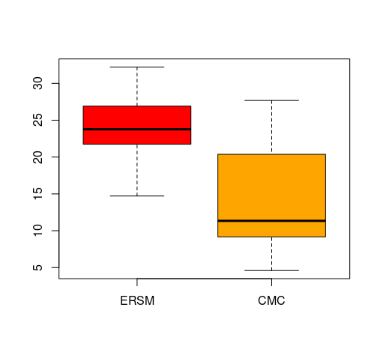
boxplot(ersm_declividade, cmc, col=c("red", "orange"), names=c("ERSM", "CMC"))
mean(ersm_declividade)
mean(cmc_declividade)

Slide 24



Slide 25
Correlação e Regressão linear simples
Coeficiente de correlação fornece a dependência linear entre variáveis
Exemplo:
chuva<-c(120, 140, 122, 150, 115, 190, 130, 118) #em mm
soja<-c(40, 46, 45, 37, 25, 54, 33, 30) #em toneladas
cor(chuva, soja)

Slide 26
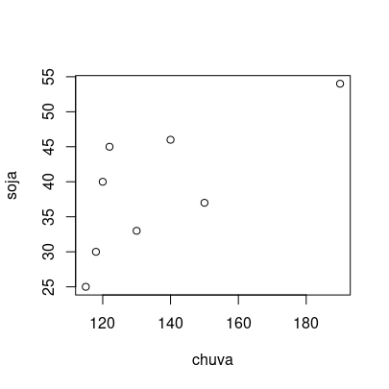
Quanto mais chuva, mais soja!
plot(chuva, soja)
“Mas a falta ou excesso de chuvas é o principal fator que afeta a produção brasileira de soja. O regime de precipitação exerce papel fundamental para a cultura, uma vez que esta espécie apresenta uma demanda hídrica importante, chegando a alcançar um pico de consumo de 8mm/dia/planta no período reprodutivo.”
https://blog.syngentadigital.ag/influencia-chuvas-cultura-soja/

Slide 27
Como estimar tonelada de soja a partir dos valores de chuva?
Regressão linear simples!
A regressão linear simples fornece uma equação para estimar soja a partir da chuva
SOJA (t) = 0.2743 * CHUVA (mm) + 1.5527
Uma equação y = A * x + B

Slide 28
summary(lm(soja~chuva))
Residuals:
Min 1Q Median 3Q Max
-8.093 -4.579 -1.790 5.664 9.987
Coefficients:
Estimate Std. Error t value Pr(>|t|)
(Intercept) 1.5527 14.6568 0.106 0.919
chuva 0.2743 0.1065 2.575 0.042 *
---
Signif. codes: 0 ‘***’ 0.001 ‘**’ 0.01 ‘*’ 0.05 ‘.’ 0.1 ‘ ’ 1
Residual standard error: 7.048 on 6 degrees of freedom
Multiple R-squared: 0.525, Adjusted R-squared: 0.4459
F-statistic: 6.633 on 1 and 6 DF, p-value: 0.04203

Slide 29
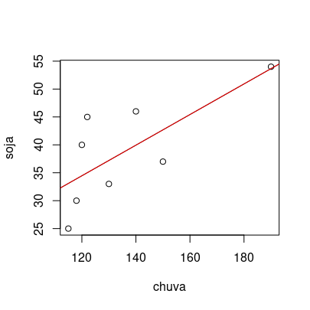
Regressão linear simples
A reta é ajustada pelo método dos mínimos quadrados.
É a reta que minimiza o erro (minimiza a soma dos resíduos quadrados)
Soma dos resíduos igual a zero
R²=0,525
P<0.05 (o coeficiente angular é significativamente diferente de 0)
plot(chuva, soja)
abline(lm(soja~chuva), col="red")

